Slide 1
5장. 오픈지엘 기본틀
학습목표
  논리적 입력장치를 설정하는 이유와 종류를 이해한다.
  세 가지 입력모드의 차이점을 이해한다.
  GLUT 콜백함수의 종류와 사용법을 이해한다.
  GL의 화면 좌표계와 GLUT의 화면 좌표계 사이의 차이점을 이해한다.
  더블 버퍼링의 필요성에 대해 이해한다.
  정점 배열, 디스플레이 리스트의 필요성과 사용법을 이해한다.

Slide 2
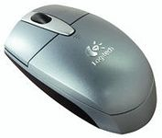
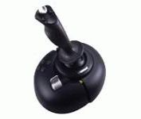
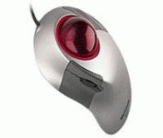
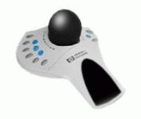
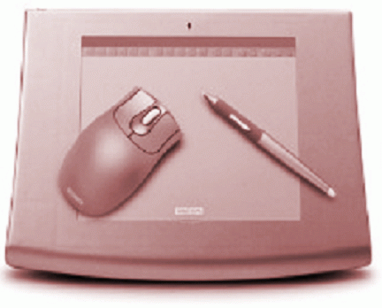
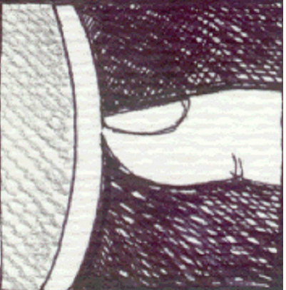
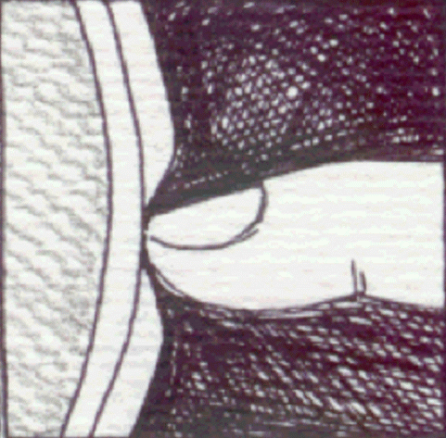
Section 01 그래픽 입력장치-물리적 입력장치
마우스, 조이스틱, 트랙볼, 스페이스 볼
  상대입력과 절대입력
타블렛, 스타일러스 펜
  크로스 헤어 커서
  디지타이징
터치 패널
  광학 패널, 전기 패널
[그림 5-1-4] 마우스 조이스틱 트랙볼 스페이스볼
[그림 5-6] 타블렛 Ⅱ
[그림 5-7] 광학 [그림 5-8] 전기

Slide 3
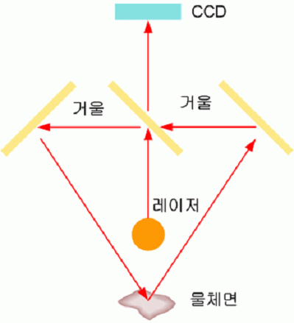
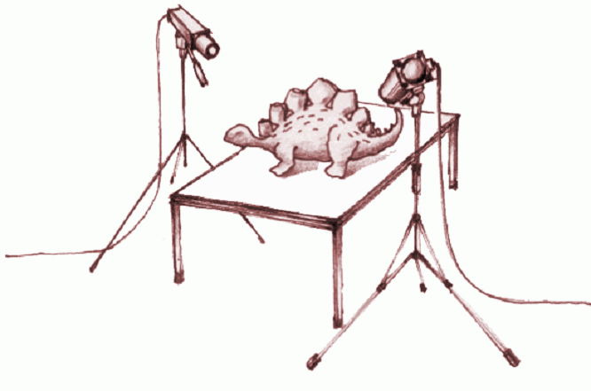
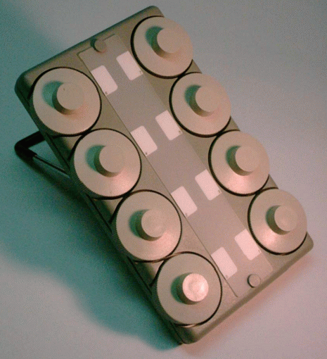
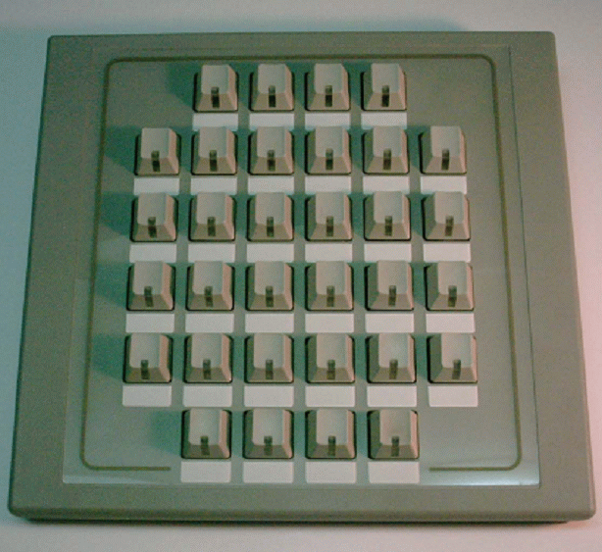
물리적 입력장치
3D 스캐너
  물체 표면의 X, Y, Z 좌표 인식
  레이저
  촬상소자(CCD)
버튼 박스와 다이얼
  버튼 박스: 매크로 기능
  다이얼:
    물체에 대한 기하변환
    아날로그 방식
[그림 5-9] 3차원 스캔 작업 [그림 5-10] 레이저스캐너
[그림 5-11] 버튼 [그림 5-12] 다이얼

Slide 4
Section 02 입력 모드-논리적 입력장치
입력을 논리적으로 취급
  scanf("%d", &x); 키보드? 버튼박스?
  물리적 입력장치가 바뀌어도 프로그램은 동일
좌표 입력기(Locator)
  절대좌표 또는 상대좌표. 마우스, 키보드의 화살표 키, 트랙 볼
연속좌표 입력기(Stroke)
  일련의 연속 좌표. 마우스, 태블릿 커서.
문자열 입력기(String)
  문자열. 키보드.
스칼라 입력기(Valuator)
  회전각, 크기조절 비율 등 스칼라 값. 키보드, 마우스, 다이얼
메뉴선택 입력기(Choice)
  메뉴, 서브메뉴, 메뉴옵션 선택. 마우스, 키보드, 터치 패널, 음성
물체선택 입력기(Pick)
  물체를 선택. 마우스나 터치 패널

Slide 5
입력 모드
메저와 트리거
  메저(Measure): 응용프로그램에게 전달되는 입력값
  트리거(Trigger): 전달하라는 신호
Ex.
  DIR <ENTER>
  마우스 좌표와 클릭
  선택된 메뉴 아이디와 클릭
메저 프로세스
  운영체제 초기화 시에 실행
  항상 시스템 버퍼에 메저 값이 저장되어 있음.

Slide 6
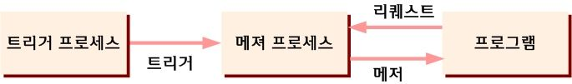
리퀘스트 모드
프로그램이 실행 중 메저를 요구
  트리거가 일어날 때까지 대기상태
  Request_Locator(Device_ID, &Measure);
  Device_ID 필드에 의해 물리적 입력장비 제어
[그림 5-15] 리퀘스트 모드
Notes:
리퀘스트 모드: 사용자의 입력을 기다림

Slide 7
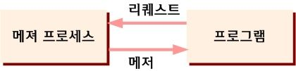
샘플 모드
직접모드
  사용자 트리거가 불필요
  sample_Locator(Device_ID, &Measure);
  이미 필요한 메저가 준비된 상태
  물체선택 -> 회전 메뉴 선택
    cf. 회전 메뉴 선택 -> 물체선택: 리퀘스트 모드
[그림 5-16] 샘플 모드
Notes:
샘플 모드: 가장 최근에 측정된 값을 넘겨줌(메저 안)

Slide 8
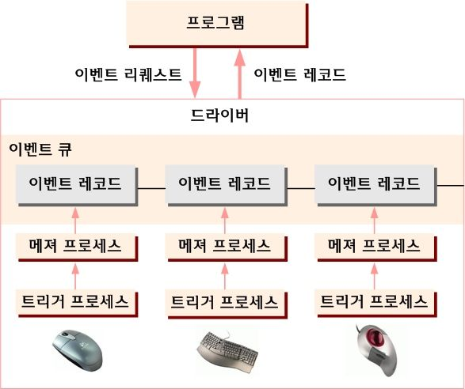
이벤트 모드
이벤트 모드
  사용자가 입력 선택. cf. 리퀘스트/샘플 모드: 프로그램이 주도권
이벤트 레코드: 이벤트 타입, 장치 아이디, 메저
응용 프로그램은 주기적으로 이벤트 큐를 검사
  드라이버에게 이벤트 리퀘스트. 드라이버가 큐 프런트 레코드를 전달
  큐가 비어있으면 응용 프로그램은 다른 일을 수행
[그림 5-17] 이벤트 모드
Notes:
사용자가 이벤트를 만들어 줌 그것을 처리

Slide 9
콜백함수
응용 프로그램 구조
  Initialize Input Devices;
  do
  { if (There Is an Event on the Event Queue)
  switch (Event Type)
  { case Keyboard Event:
  Get Event Record, Run Keyboard Callback
  case Mouse Event:
  Get Event Record, Run Mouse Callback
...
  }
  else Do Background Process
  }
  while (User Does Not Request Escape);
Notes:
콜백함수: 이벤트를 처리하는 함수

Slide 10
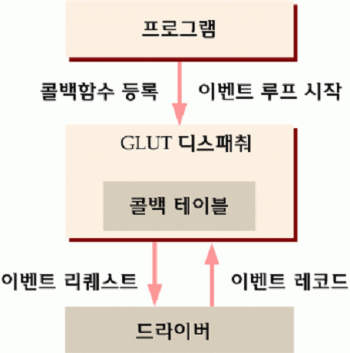
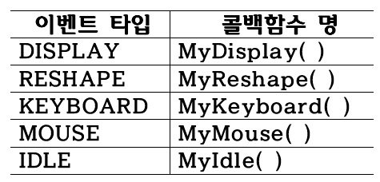
Section 03 지엘 프로그램 예-지엘의 콜백
[표 5-1] 타입별 콜백함수
[그림 5-19] 콜백 테이블
Notes:
아이들은 상태로 이것을 제외한 4가지 많이 씀
디스플레이: 그림을 다시 그려야하는 경우
리쉐입: 사이즈가 바꿔서 다시 그려라
키보드: 키보드 이벤트 발생시
마우스: 이하동문
아이들: 이벤트 없는 한가한 상태, 애니메이션 작업 위해

Slide 11
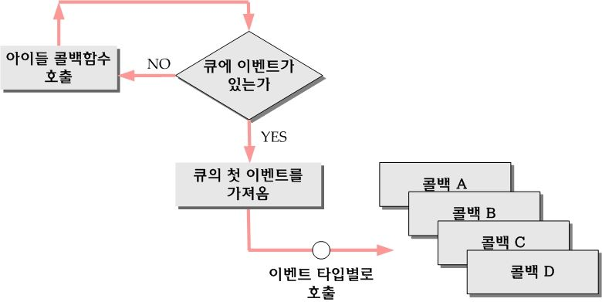
지엘의 콜백
아이들 콜백
  큐에 이벤트가 없을 때 실행
  정의되어 있지 않으면 운영체제는 다른 일을 수행
  드라이버를 통해 주기적으로 이벤트 검사
[표 5-1] 타입별 콜백함수

Slide 12
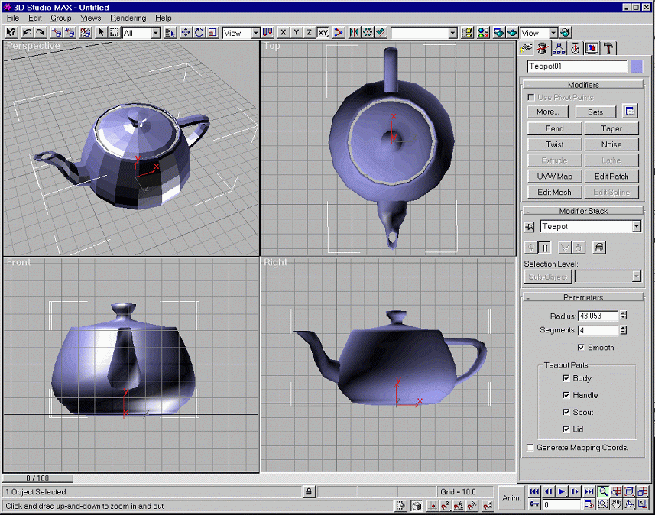
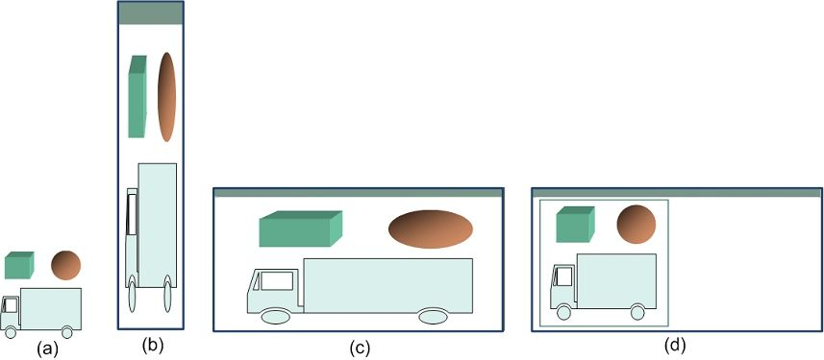
Section 04 윈도우와 뷰포트-윈도우와 뷰포트
윈도우를 분할
  그리기가 뷰포트 내부로 제한됨
왜곡
  뷰포트 미 설정시 기본값으로 윈도우 = 뷰포트
  윈도우 크기조절에 따라 뷰포트 내부 그림도 자동으로 크기조절
  별도 뷰포트 설정에 의해 왜곡 방지
[그림 5-24] 뷰 포트 [그림 5-25] 왜곡

Slide 13
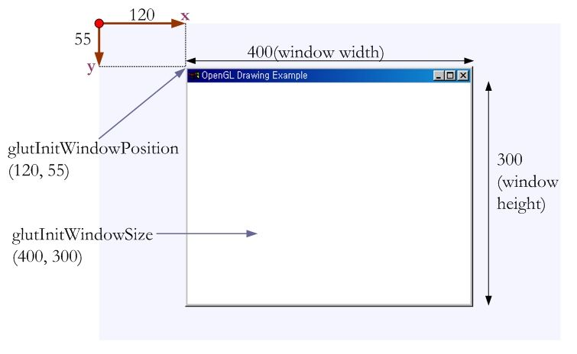
GLUT 윈도우 제어
[그림 5-26] GLUT 윈도우 제어명령

Slide 14
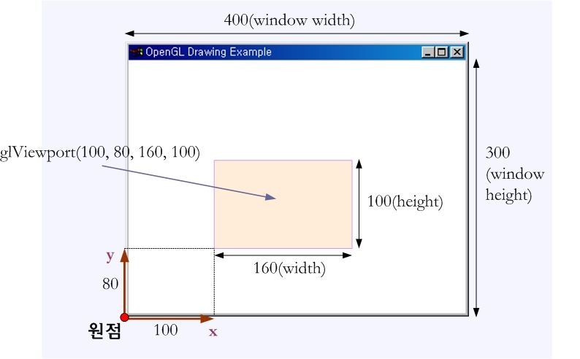
GL의 뷰포트 설정
[그림 5-27] 지엘의 뷰포트 설정

Slide 15
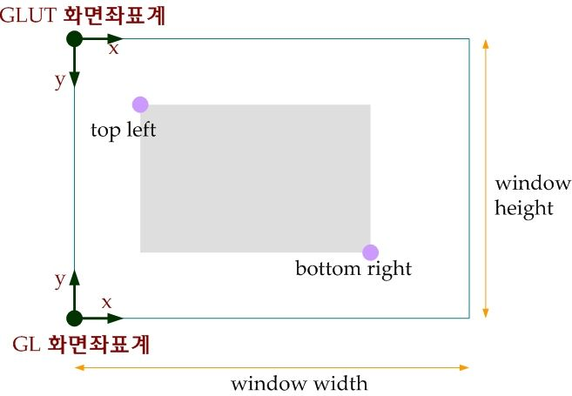
Section 05 콜백 프로그래밍-GL의 화면좌표, GLUT 화면좌표
[그림 5-45] GLUT, GL의 화면좌표

Slide 16
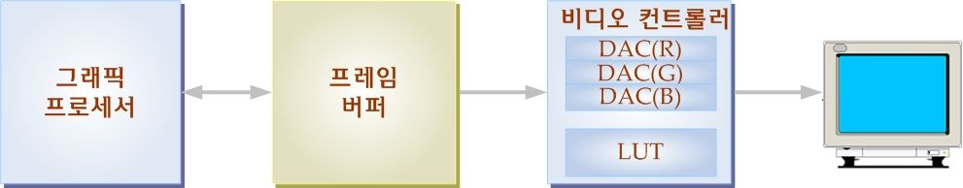
프레임 버퍼
2중 포트 구조
  Read Port, Write Port
  버퍼를 읽어서 화면에 뿌리는 것은 거의 동시
  버퍼에 기록하는 것은 상대적으로 느림
  애니메이션에서 문제가 됨
[그림 5-59] Dual-Port 프레임 버퍼
Notes:
애니메이션에선 2개의 프레임 버퍼가 필요

Slide 17
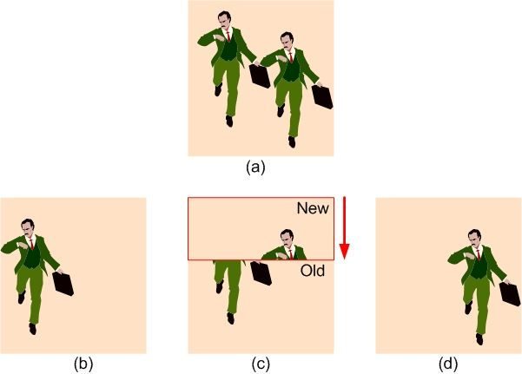
애니메이션 시의 문제
[그림 5-60] 프레임 버퍼 쓰기와 읽기

Slide 18
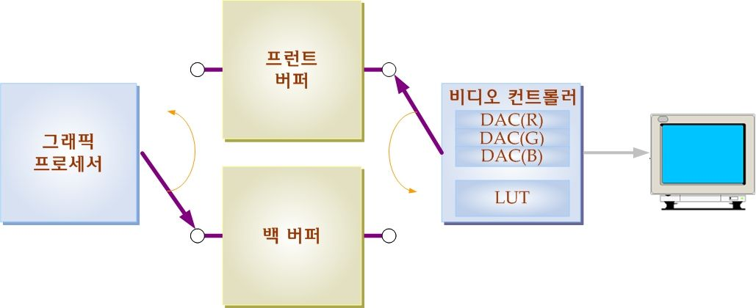
Section 06 애니메이션과 더블 버퍼링-더블 버퍼링
프런트 버퍼와 백 버퍼
[그림 5-61] 더블 버퍼링

Slide 19
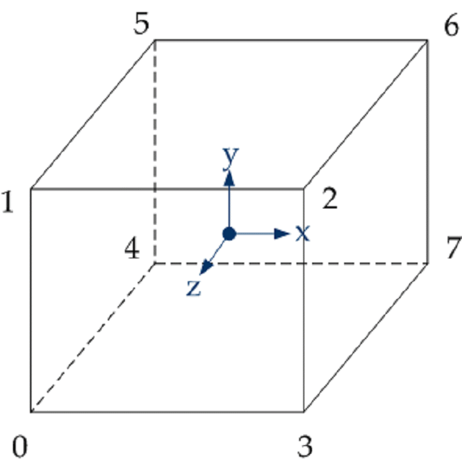
Section 07 정점배열-육면체 그리기
GLfloat MyVertices[8][3] = {{-0.25, -0.25, 0.25}, {-0.25, 0.25, 0.25}, {0.25, 0.25, 0.25}, {0.25, -0.25, 0.25}, {-0.25, -0.25, -0.25}, {-0.25, 0.25, -0.25}, {0.25, 0.25, -0.25}, {0.25, -0.25, -0.25}};
GLfloat MyColors[8][3]={{0.2, 0.2, 0.2}, {1.0, 0.0, 0.0}, {1.0, 1.0, 0.0}, {0.0, 1.0, 0.0}, {0.0, 0.0, 1.0}, {1.0, 0.0, 1.0}, {1.0, 1.0, 1.0}, {0.0, 1.0, 1.0}};
정점 0, 3, 2, 1으로 구성된 면 (반시계 방향으로 명시)
  glBegin(GL_POLYGON);
glColor3fv(MyColors[0]); glVertex3fv(MyVertices[0]);
glColor3fv(MyColors[3]); glVertex3fv(MyVertices[3]);
glColor3fv(MyColors[2]); glVertex3fv(MyVertices[2]);
glColor3fv(MyColors[1]); glVertex3fv(MyVertices[1]);
  glEnd();
[그림 5-62] 육면체

Slide 20
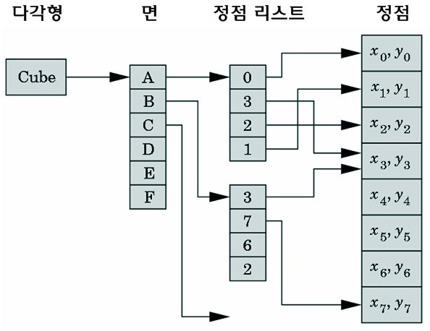
계층구조적 표현
[그림 5-64] 물체의 계층적 자료구조

Slide 21
정점 배열
GLfloat MyVertices[8][3] = {{-0.25,-0.25,0.25}, {-0.25,0.25,0.25}, {0.25,0.25,0.25}, {0.25,-0.25,0.25}, {-0.25,-0.25,-0.25}, {-0.25,0.25,-0.25}, {0.25,0.25,-0.25}, {0.25,-0.25,-0.25}};
GLfloat MyColors[8][3]={{0.2,0.2,0.2}, {1.0,0.0,0.0}, {1.0, 1.0, 0.0}, {0.0,1.0,0.0}, {0.0,0.0,1.0}, {1.0,0.0,1.0}, {1.0,1.0,1.0}, {0.0,1.0,1.0}};
GLubyte MyVertexList[24]={0,3,2,1, 2,3,7,6, 0,4,7,3, 1,2,6,5, 4,5,6,7, 0,1,5,4};
void MyDisplay( ){
…
glEnableClientState(GL_COLOR_ARRAY);
glEnableClientState(GL_VERTEX_ARRAY);
glColorPointer(3, GL_FLOAT, 0, MyColors);
glVertexPointer(3, GL_FLOAT, 0, MyVertices);
…
for(GLint i = 0; i < 6; i++)
glDrawElements(GL_POLYGON, 4, GL_UNSIGNED_BYTE,
&MyVertexList[4*i]);
…
}

Slide 22
Section 08 디스플레이 리스트-지엘의 실행모드
직접 모드(Immediate Mode)
  화면 렌더링과 동시에 물체 정보를 모두 파기
  다시 그리려면 전체 코드를 다시 실행
보류모드(Retained Mode)
  이미 정의된 물체를 컴파일 된 형태로 재사용
디스플레이 리스트
  기본요소(Primitives), 상태변수(State Variable), 영상(Image)
  이동, 회전, 조명 작업과 관련된 모든 명령
  반복적으로 실행되어야 할 요소를 디스플레이 리스트 내부에 포함
  프로그램 속도 향상에 필수적임

Slide 23



OpenGL 프로그래밍
OpenGL 라이브러리
  header file
    <gl\gl.h> : main header file
    <gl\glut.h> or <gl\glaux.h> : auxiliary
    <gl\glu.h> : utility
  library file
    opengl32.lib
    glut32.lib or glaux.lib
    glu32.lib
Visual C++에서의 프로그래밍
  Win32 Console application
  Win32 application : windows programming
  MFC AppWizard
File setup 방법
  .lib files
    opengl32.lib glaux.lib glu32.lib −−>
    c:/programfiles/Microsoft SDK/windows/v7.0a/lib/
  .dll file
    opengl32.dll glu32.dll −−> /windows/system

Slide 24
OpenGL 프로그래밍
새로운 작업 환경의 생성 (Create a new workspace)
  File --> Project --> Win32 Console Application -> empty project를 생성
  (give a project name )
프로그램 파일의 생성(Create a program file)
  프로젝트 가 열린 다음. Source 디렉토리를 오른쪽 버튼을 누른 후 새 item을 add 한다고 하면 dialog 창이 나오며 여기서 C/C++ source code를 선택한다.
  (give a file name)
헤더파일(header file)의 첨가
  #include <windows.h> // 생략 가능
  #include <gl\gl.h>
  #include <gl\glut.h>
  #include <gl\glu.h>
링크(link)를 위한 OpenGL library files 의 첨가
  VC++ 6.0
  Project --> Settings --> Link --> Object/library modules
  (3개의 OpenGL library files 첨가 : opengl32.lib glaux.lib glu32.lib)
  Visual Studio 2010
    [프로젝트이름 -> 속성] 팝업메뉴를 선택한 후 [구성요소 ->VC++ 디렉토리] 를 설치된 디렉토리를 추가한다.
    link의 input항목에 추가될 라이브러리를 입력해 준다.

Slide 25
Visual studio 2015 에 opengl 설치
  glut 만 www.opengl.org 에서 다운받아 압축해제 -> 디렉토리 기억
  설치방법1 visual studio 설치 디렉토리에 복사하는 방법
    Glut.h → c:\program files(x86)\windows Kits\8.1\include\um\gl
    Glut.lib, glut32.lib →c:\program files(x86)\windows Kits\8.1\lib\winv6.3\um\x86
    Glut.dll, glut32.dll → c:\windows\system32
  설치방법2 임의의 디렉토리 사용
    glut 디렉토리에 모든 opengl 파일 모아놓기
  (바탕화면 내컴퓨터 우클릭→ 속성 → 고급시스템설정 → 환경변수) 환경변수 편집에 가서 시스템 변수에 있는 path 환경 변수에 설치된 디렉토리 추가 -> 컴퓨터 재시작
프로젝트 설정하기
  Windows 32 console 응용프로그램 프로젝트 생성
  속성 탭( 프로젝트 우클릭)
  구성관리자 클릭
  새로운 이름의 구성을 만든다.
  설치방법2의 경우에만
    C/C++ 일반 - 추가포함 디렉토리 탭에서 설치된 디렉토리(d:\glut) 추가
    링커탭 일반 - 에서 설치된 디렉토리 (D:\glut)추가
  링커탭 입력 - 추가종속성에 glut32.dll 추가 , (opengl32.lib, glu32.lib, glut32.lib)
Notes:
코드 5-2

Slide 26
Thank you

